Slide 1
Отчет об учебно-методической работе за 2018 год Отчет о работе ЦКМС
Профессор
Проректор по учебной работе, профессор Никулина С. Ю.
Ученый совет, 19 декабря 2018г.

Slide 2
Студенческий контингент по программам ВО на 01.12.2018 г.
Курс Специальность | Лечебное дело | Педиатрия | Стоматология | Фармация (очное) | Фармация (очно-заочное) | Медицинская кибернетика | Клиническая психология (очное) | Клиническая психология (о/з) | Менеджмент (магистратура) | По курсам
1 курс | 210/228 | 107/102 | 16/70 | 16/30 | 0/2 | 10/9 | 0/28 |  | 0/6 | 359/475
2 курс | 200/231 | 99/87 | 16/60 | 14/37 | 0/2 | 10/8 | 0/30 |  |  | 339/455
3 курс | 222/221 | 103/113 | 18/67 | 20/15 | 0/32 | 15/7 | 0/19 | 0/7 |  | 378/481
4 курс | 239/208 | 122/87 | 20/58 | 20/25 | 0/38 | 15/7 | 0/17 | 0/14 |  | 416/454
5 курс | 235/193 | 118/67 | 23/60 | 0/18 | 4/53 | 14/15 | 0/28 |  |  | 394/438
6 курс | 186/213 | 122/76 |  |  |  | 0/20 | 0/32 |  |  | 310/341
ИТОГО | 1294/1294 | 671/532 | 93/315 | 70/125 | 4/127 | 64/66 | 0/154 | 0/21 | 0/6 | 2196/2644
ИТОГО: 4840 студентов ВО
Notes:
809 – на аккредитацию

Slide 3
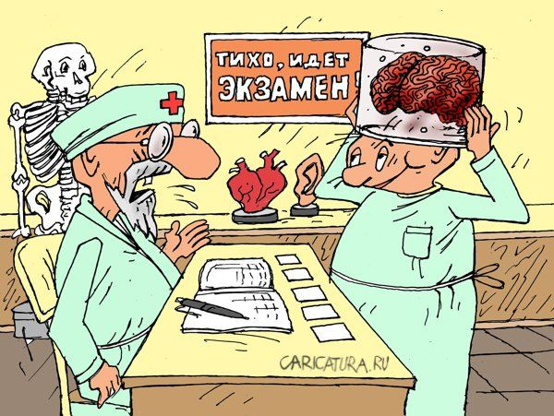
ПЕРВИЧНАЯ АККРЕДИТАЦИЯ СПЕЦИАЛИСТОВ 2018 года
Аккредитовано 700 специалистов по специальностям:
«Лечебное дело» - 367;
«Педиатрия» - 153;
«Стоматология» - 105;
«Медицинская кибернетика» - 21;
«Фармация» - 54.
Проводится подготовка выпускников к прохождению первичной аккредитации (в том числе, на базе кафедры-центра симуляционных технологий).
Проводится экспертиза заданий единой базы оценочных средств, формируемой для аккредитации специалистов в 2018 году.

Slide 4
Причины отчисления студентов
Причина | 2017 год | 2018 год (с 01.01. по 17.12)
ВСЕГО | 182 | 210 ( 13,3%)*
Академическая неуспеваемость | 31 | 63
Прекратили посещать занятия | 10 | 14
Перевод в другой вуз | 38 | 34
Собственное желание | 85 | 71
Расторжение договора | 17 | 17
Смерть | 1 | 0
Нарушение Правил внутреннего распорядка | 0 | 11
*Без учёта отчисленных по направлению Социальная работа – 52 чел.
ОСНОВНОЕ УВЕЛИЧЕНИЕ ОТЧИСЛЕНИЯ ЗА АКАДЕМИЧЕСКУЮ НЕУСПЕВАЕМОСТЬ ПРОИЗОШЛО ЗА СЧЕТ:
2-3 курсов специальности 31.05.01 Лечебное дело: 18 человек в 2018 году против 0 – в 2017;
2-3 курсов специальности 31.05.02 Педиатрия: 5 человек в 2018 году против 1 – в 2017;
5 курса специальности 33.05.01 Фармация: 5 человек в 2018 году против 1 – в 2017;
2-6 курсов специальности 30.03.01 Медицинская кибернетика: 9 отчисленных в 2018 году против 0 – в 2017.
Notes:
Отчислен курс

Slide 5
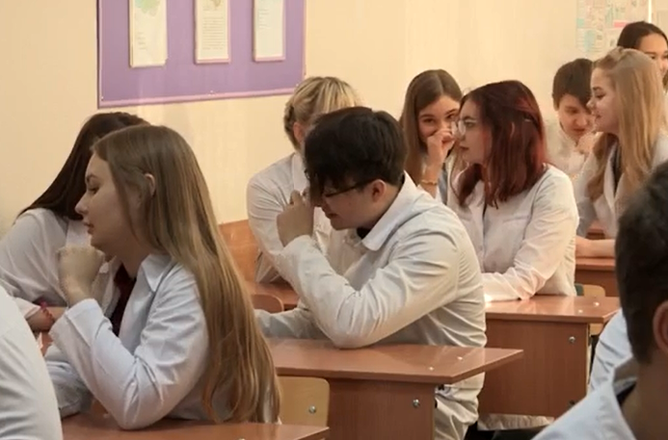
Проект «Мы – разные, мы – равные: от персонифицированного образования к персонифицированной медицине»
Психолого-педагогическая курация студенческих экспериментальных групп
Повышение квалификации преподавателей, участвующих в эксперименте
Внедрение новых педагогических приемов
Индивидуальный и дифференцированный подход к студентам, поэтапное освоение материала
«Оживление» педагогического труда, интереса к профессии
Повышение включенности студентов в учебный процесс
В рамках проекта проведен курс повышения квалификации «Психолого-педагогические технологии обучения студентов в современном университете».

Slide 6
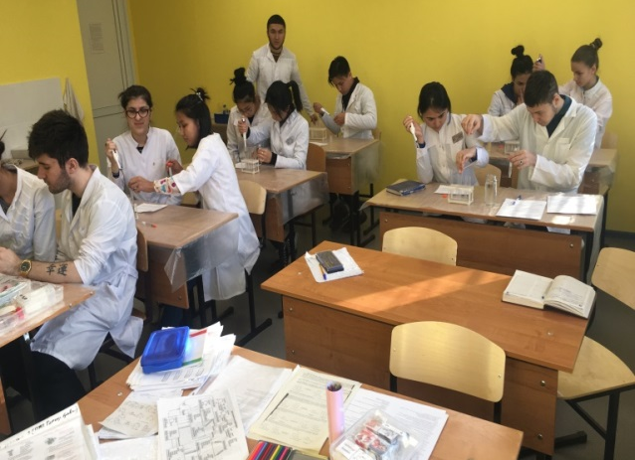
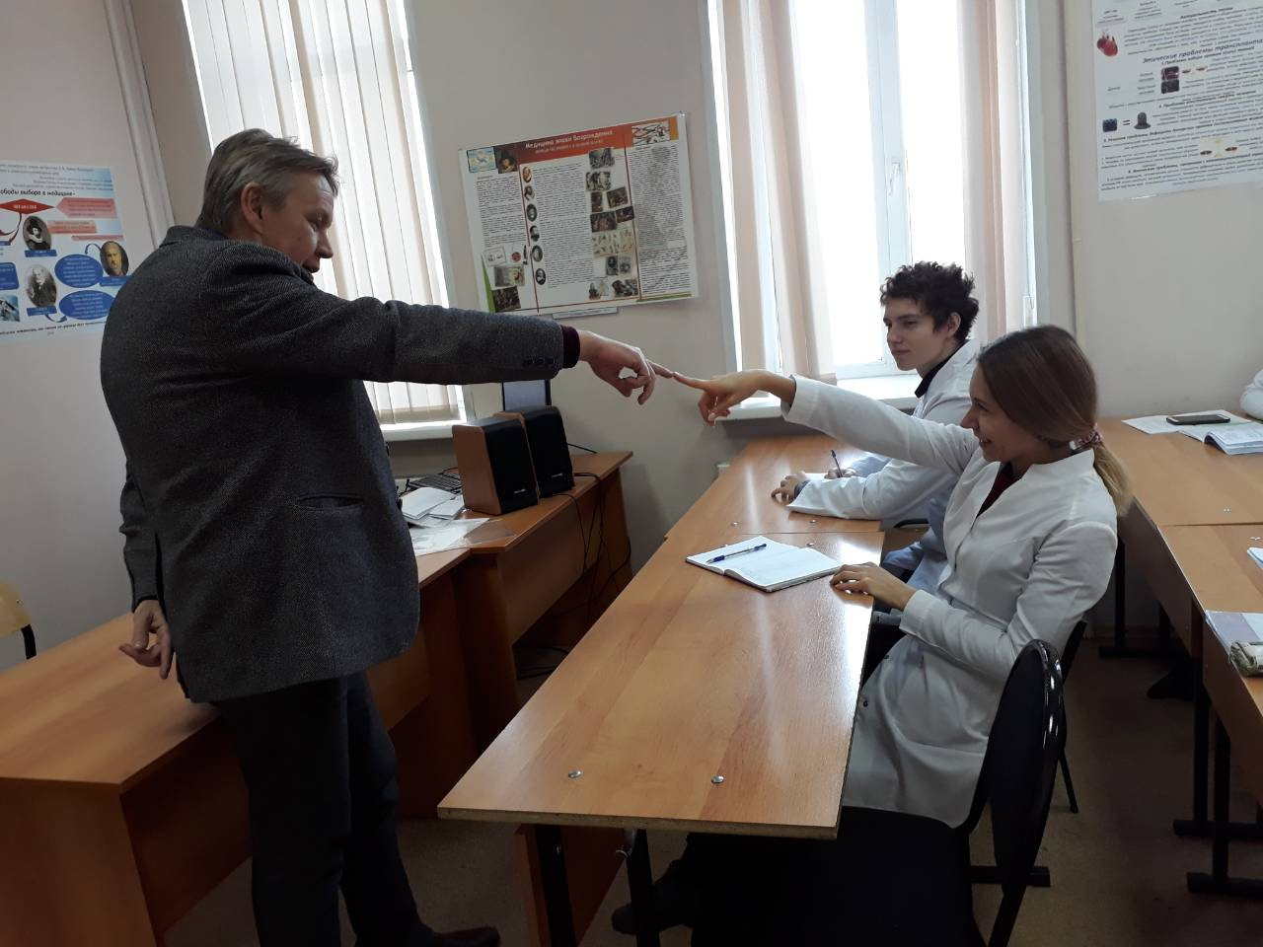
Итоги промежуточной аттестации в экспериментальных группах
 | 103 группа | 104 группа | 105 группа | 113 группа | 114 группа
Средний балл | 3,03 | 3,28 | 3,89 | 4,39 | 4,19
Качественныйпоказатель | 69,23 | 84,62 | 81,82 | 90,91 | 91,67
Задолжники | 0 | 0 | 0 | 0 | 0
Эксперимент продолжается на 2-м курсе педиатрического факультета (203, 204, 205, 213, 214);
Сохранен статус групп;
Сохранен состав групп;
Лучшие преподаватели 2017-2018 учебного года продолжают работать в этих группах .

Slide 7
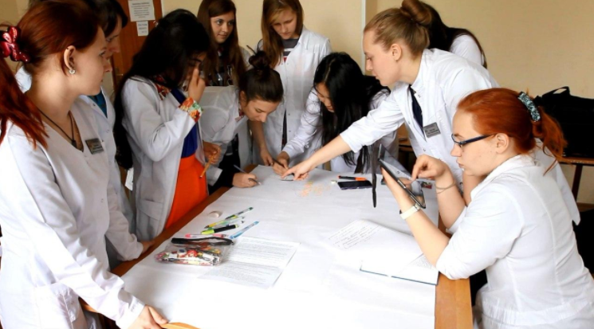
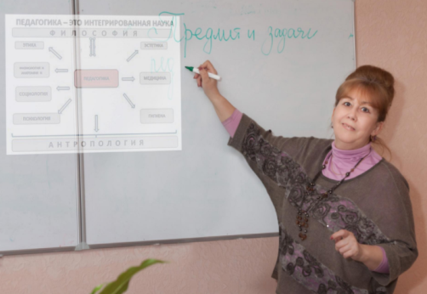
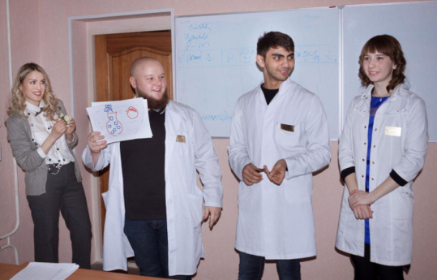
Проект «Повышение методической культуры преподавателя медицинского университета» (НОЦ «Педагогика»)
Педагогические технологии, отработанные в рамках реализации проекта
Психолого-педагогическое сопровождение участников проекта;
Поиск оптимальной модели занятия, построенной на основе использования современных образовательных технологий;
Анализ всех этапов занятий, проведенных в рамках проекта.
1. | Технология позиционной дискуссии
2. | Учебно-исследовательские проекты
3. | Проведение практических занятий на клинических базах и составление аналитического отчета
4. | Визуализация и систематизация учебного материала
5. | Опрос с использованием методики «Работа в парах»
6. | Игровые технологии
7. | Медиатехнологии на занятиях по терапии
8. | Технологии контекстного обучения
9. | Технологии развития коммуникативной компетентности преподавателя медицинского вуза
10. | Технологии проектирования в просветительской работе

Slide 8
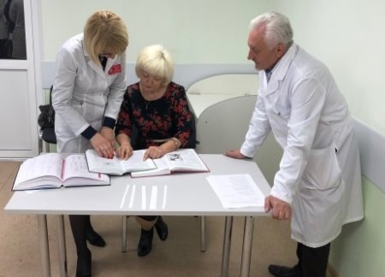
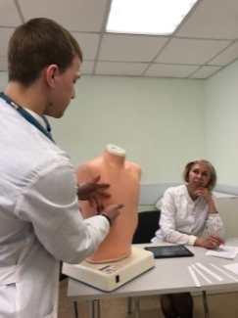
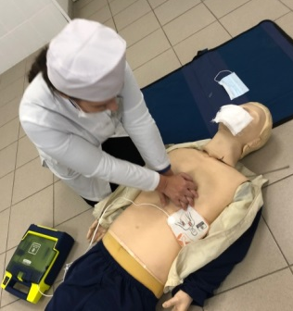
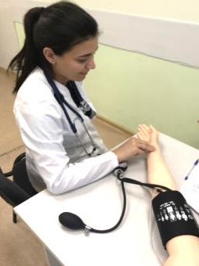
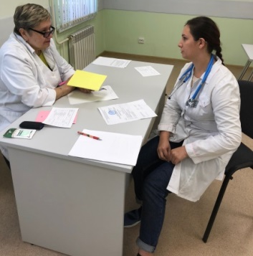
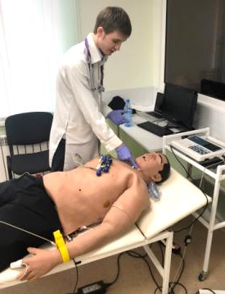
Учебно-методические мероприятия кафедры-центра симуляционных технологий
Экзамен по дисциплине
«Пропедевтика внутренних болезней»
(3 курс лечебный факультет)
Симулированный пациент в образовательном процессе
Дифференцированный зачёт после прохождения ЛПП (3-5 курсы специальностей: лечебное дело, педиатрия, стоматология)
2 этап государственной итоговой аттестации

Slide 9
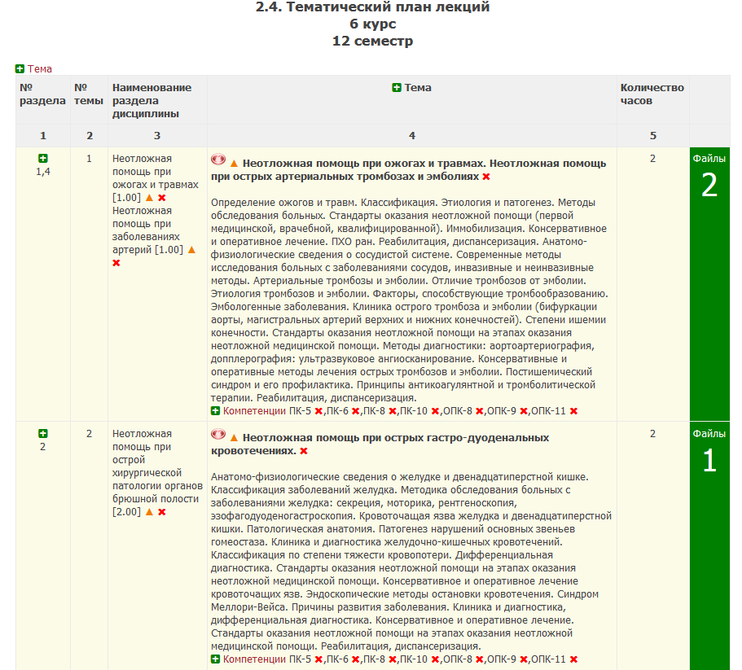
Размещение лекций на сайте Университета

Slide 10
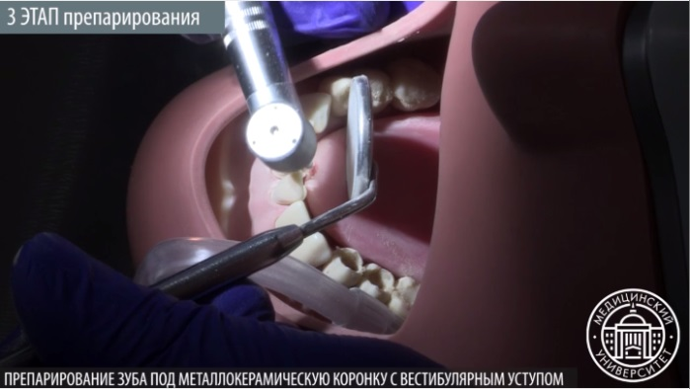
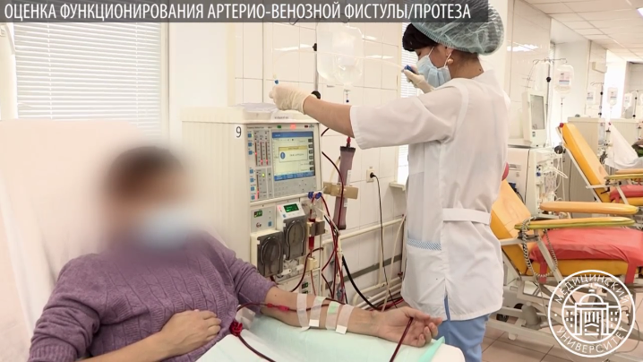
В 2018 году совместно с кафедрами, управлением информационной и корпоративной политики и отделом информатизации созданы: 171 видеолекция (всего 1102)
60 видеоуроков практических навыков (всего 364)

Slide 11
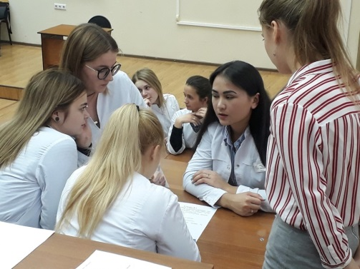
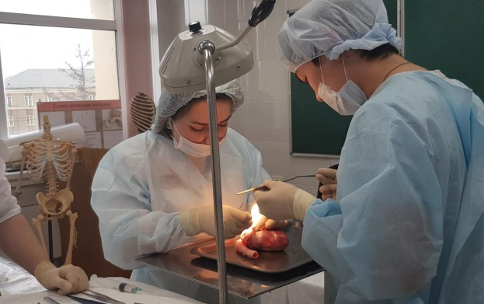
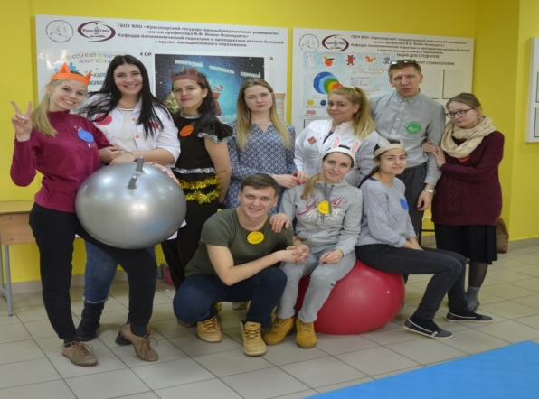
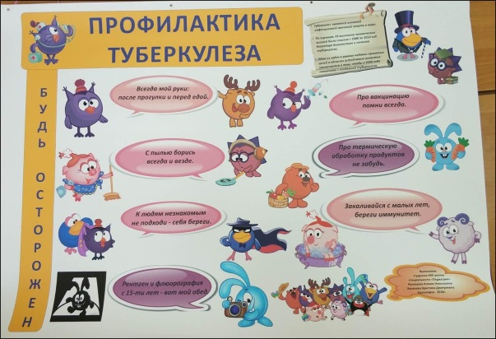
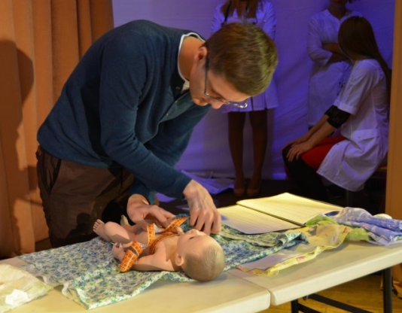
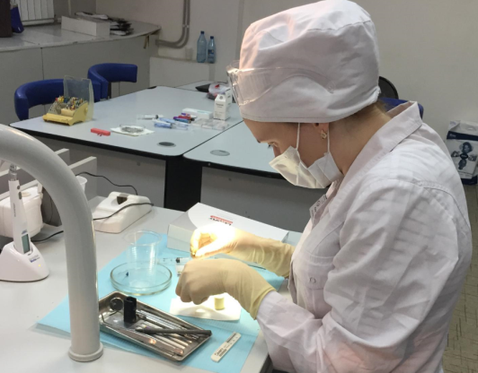
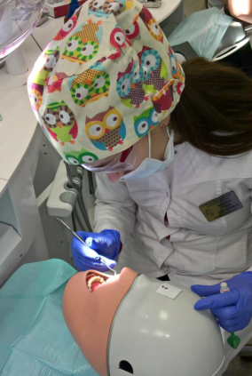
Учебные олимпиады, проведенные в 2018 году
Учебно- воспитательная олимпиада «Роль философии в жизни человечества» (20.11.2018 г.)
9-я внутривузовская студенческая олимпиада по хирургии
(23-24.11.2018 г.)
Межкафедральная внутривузовская олимпиада по медицинской реабилитации и профилактической педиатрии
(13.01.2018 г.)
Учебная олимпиада по профилактике туберкулеза « Ко Дню борьбы с туберкулезом» (24.03.2018 г.)
Внутривузовская учебная олимпиада «Равнение на педиатрию! Посвящение в клиницисты – 2018» (07.11 .2018 г.)
Олимпиада «Эстетическая стоматология»
Открытая олимпиада по физике 15-17 мая 2018 г.
Олимпиада по Эндодонтии

Slide 12
Количество учебных олимпиад, проведенных в 2018 году
МЕЖВУЗОВСКИЕ ОЛИМПИАДЫ – 3
МЕЖФАКУЛЬТЕТСКИЕ ОЛИМПИАДЫ – 15
ФАКУЛЬТЕТСКИЕ ОЛИМПИАДЫ

Slide 13
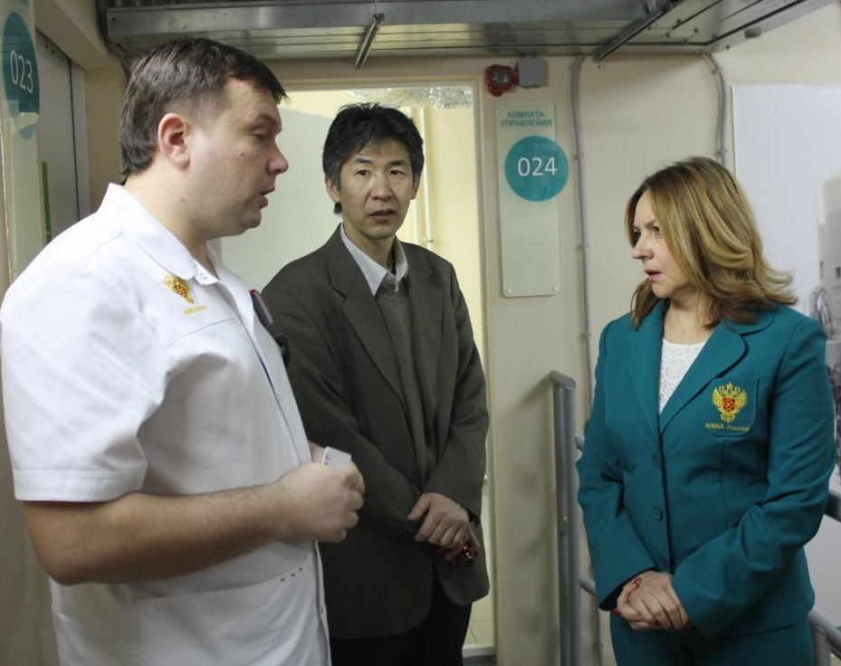
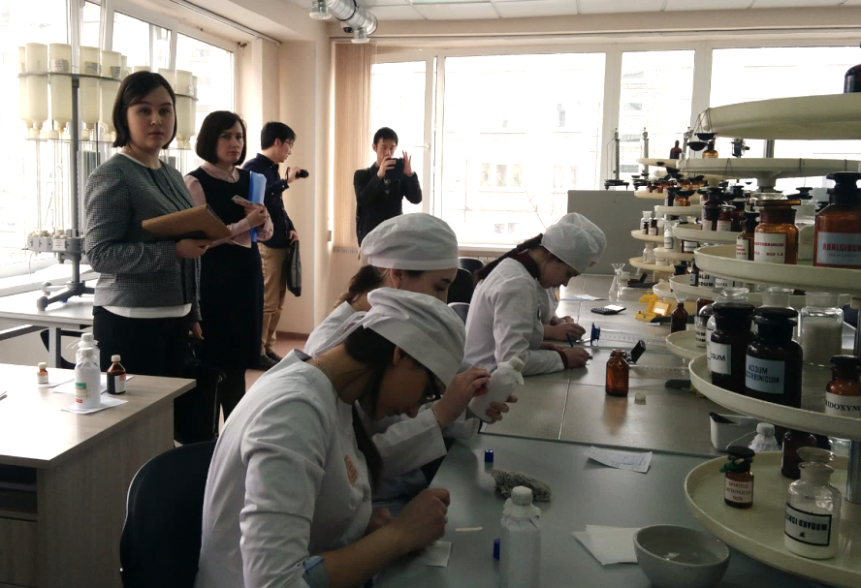
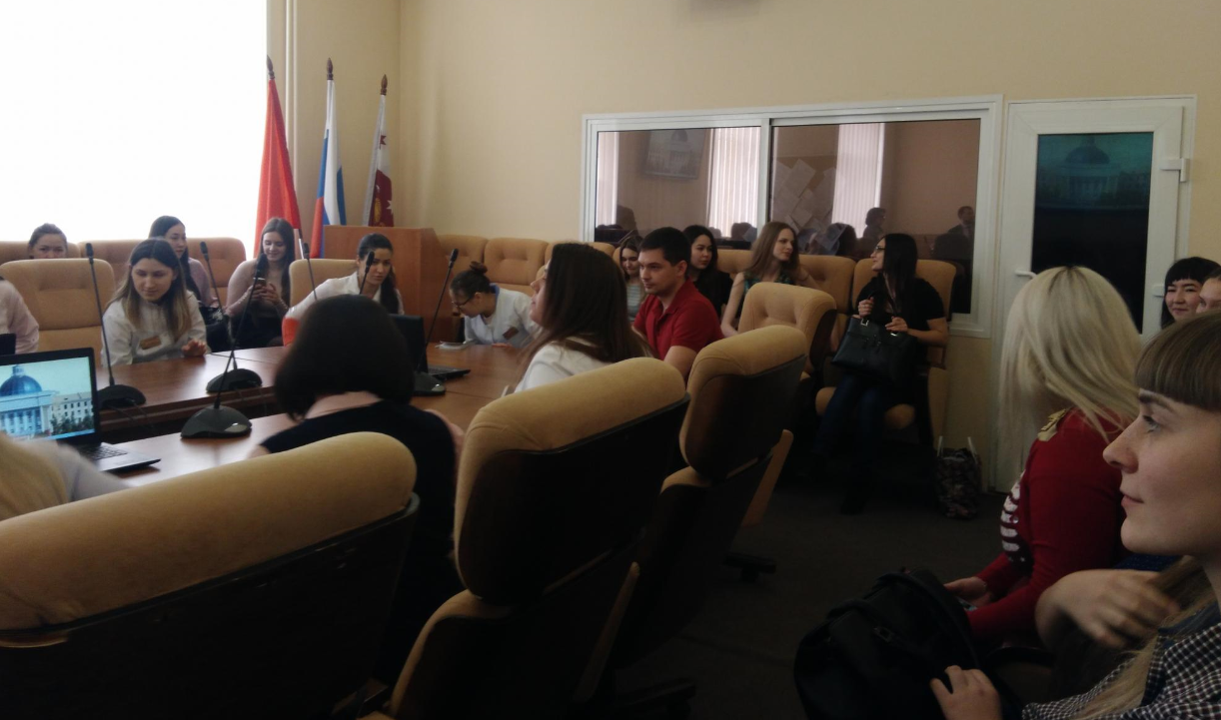
Открытые лекции, практические занятия и мастер-классы Лекции визит-профессоров
Открытые лекции – 26
Открытые занятия – 17
Лекции визит-профессоров – 3
Визит делегации фармацевтического факультета университета г. Канадзавы (Япония)

Slide 14
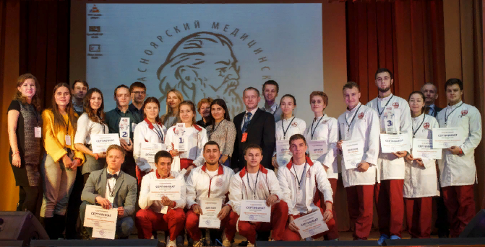
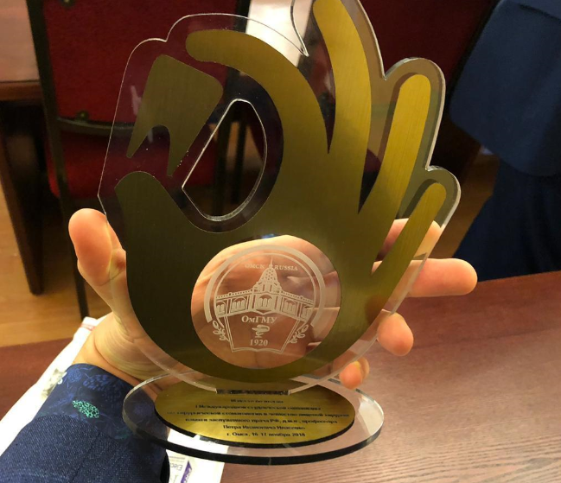
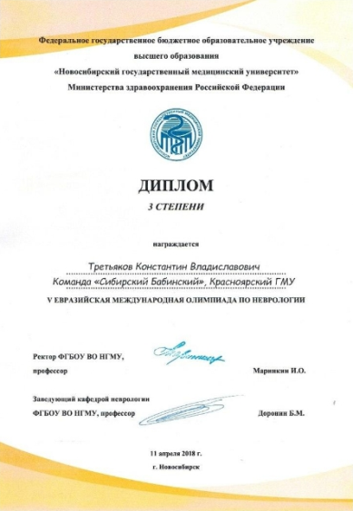
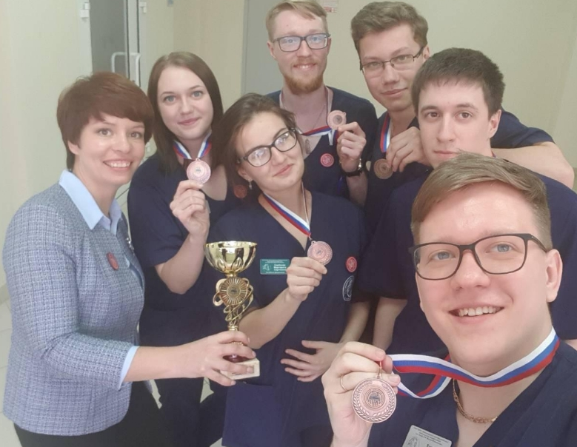
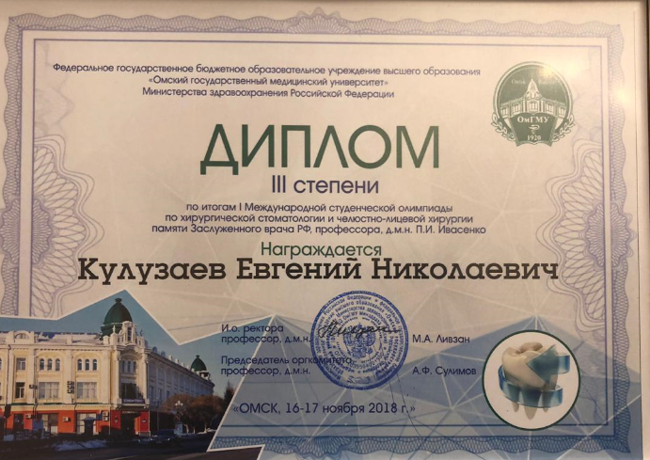
Всероссийские студенческие олимпиады
Всероссийский конкурс практических навыков «Неотложка» (I место)
I Международная олимпиада по хирургической стоматологии и челюстно-лицевой хирургии
(III место)
V Евразийская международная олимпиада по неврологии (III место)

Slide 15
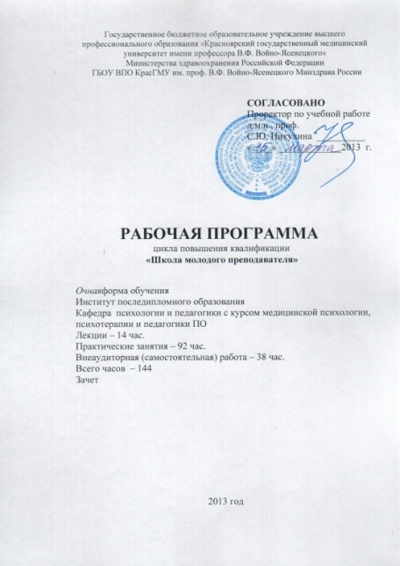
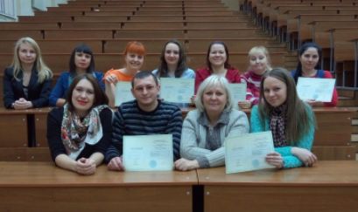
Под эгидой ЦКМС и НОЦ «Педагогика» работает «Школа молодого преподавателя»
За 8 лет работы «Школы молодого преподавателя»
246 сотрудников повысили свое педагогическое мастерство.
В 2018 году 14 сотрудников КрасГМУ получили свидетельства об окончании цикла.
Notes:
Пересчитать данные за 6 лет

Slide 16
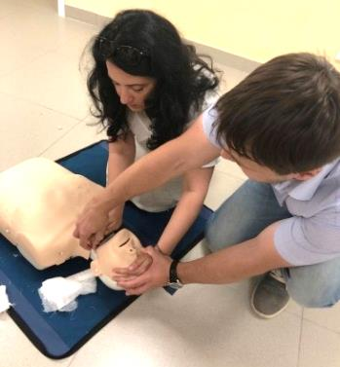
В 2018 году зарегистрировано:
2623 факта повышения квалификации ППС КрасГМУ 883 сотрудника - ППС прошли повышение квалификации в ИПО КрасГМУ (включая фармацевтический колледж).
«Оказание первой помощи педагогическими работниками» - 16 час;
«Информационно - коммуникационные технологии в учебной и проектной деятельности преподавателя» - 36 час.;
«Развитие педагогической компетентности преподавателя в современном медицинском» - 16 час.

Slide 17
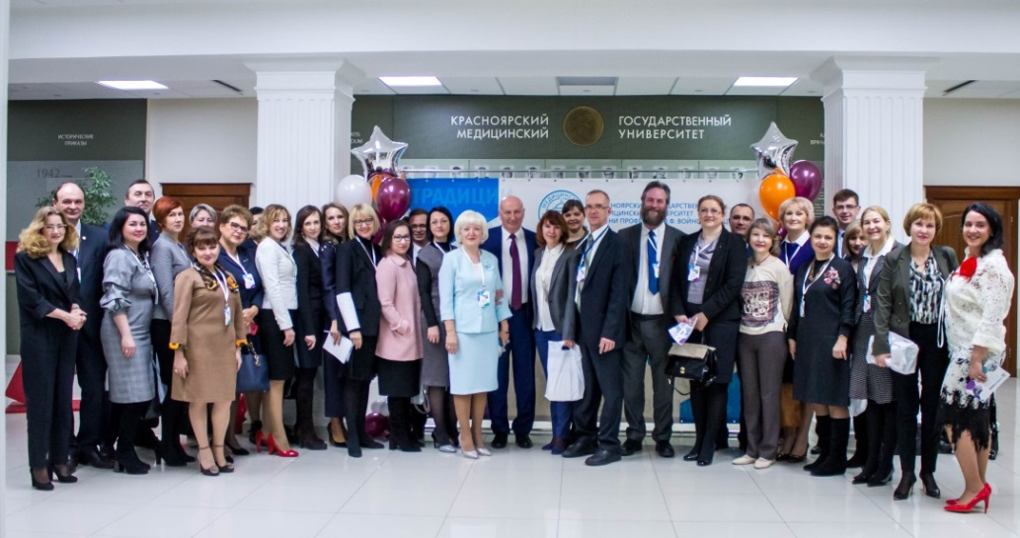
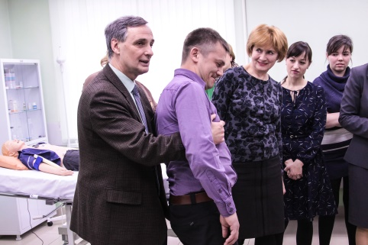
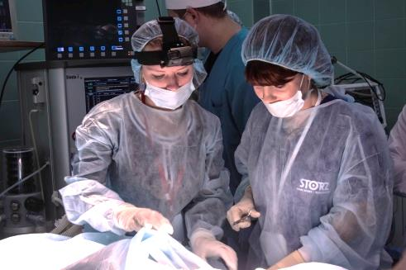
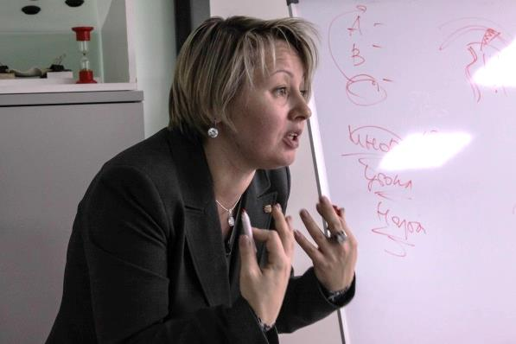
2 дня
495 участников
2 пленарных заседания
6 секций
15 мастер-классов
2 круглых стола
68 докладов
Делегаты из Великобритании, Москвы, Санкт-Петербурга, Рязани, Воронежа, Оренбурга, Перми, Екатеринбурга, Барнаула, Омска, Томска, Новосибирска, Красноярска, Дивногорска, Иркутска, Читы

Slide 18
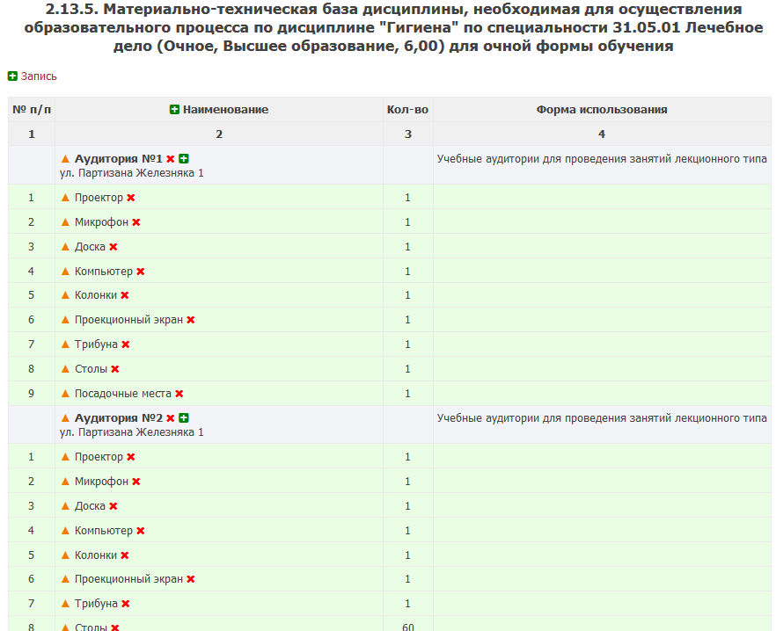
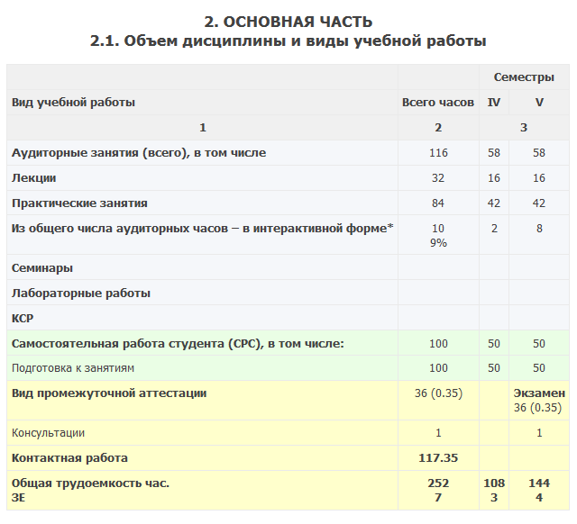
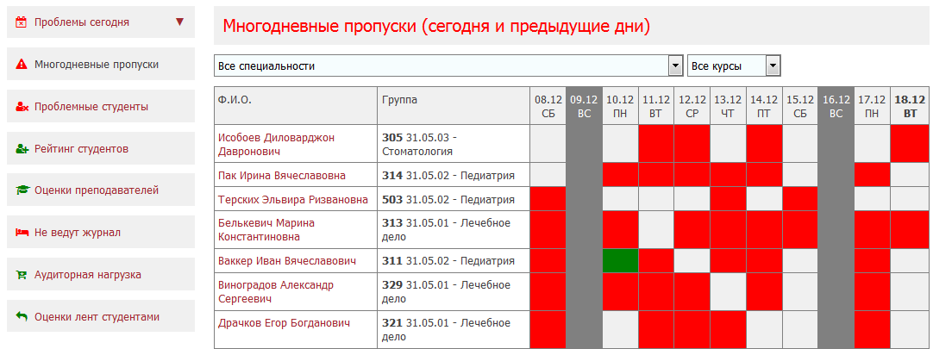
Электронные модули на сайте

Slide 19
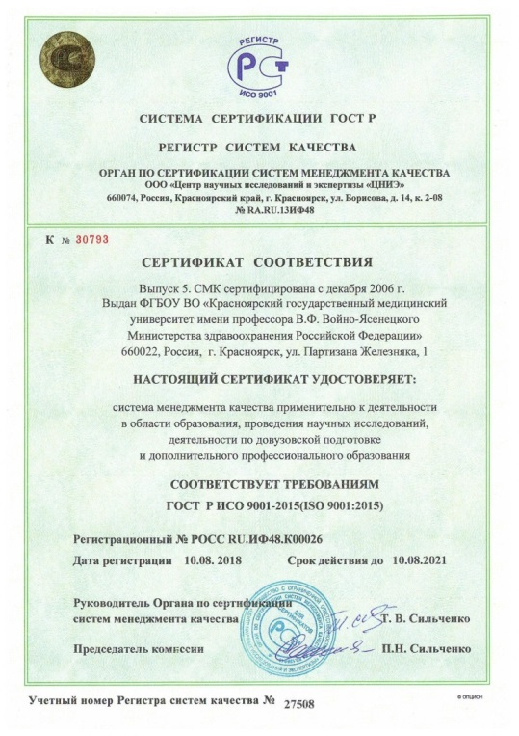
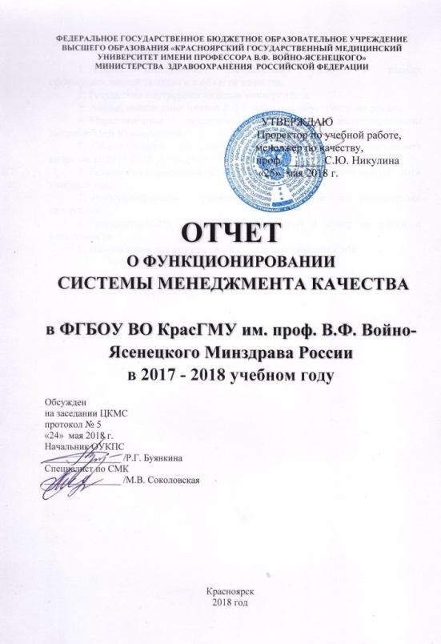
В 2018 ГОДУ ИЗДАНЫ СТАНДАРТЫ СИСТЕМЫ МЕНЕДЖМЕНТА КАЧЕСТВА (СТО СМК)
РЕСЕРТИФИКАЦИЯ СМК

Slide 20
. Проанализированы результаты внутреннего аудита кафедр 2018 года
Приказ № 141 осн. от 07 марта 2018 года
«О проведении внутреннего аудита на кафедрах ФГБОУ ВО КрасГМУ им. проф. В.Ф. Войно-Ясенецкого Минздрава России»;
Результат 100% показали 63 структурных подразделения
(в 2017г. – 72):
Лечебный факультет – 21 кафедра (из 22);
Педиатрический факультет – 11 кафедр (из 13);
Медико-психолого-фармацевтический
факультет – 7 кафедр (из 10);
Институт стоматологии – 2 кафедры (из 5);
Институт последипломного образования – 12 кафедр (из 13);
Фармацевтический колледж – 10 (3 отделения и 7 ЦМК из 10).

Slide 21
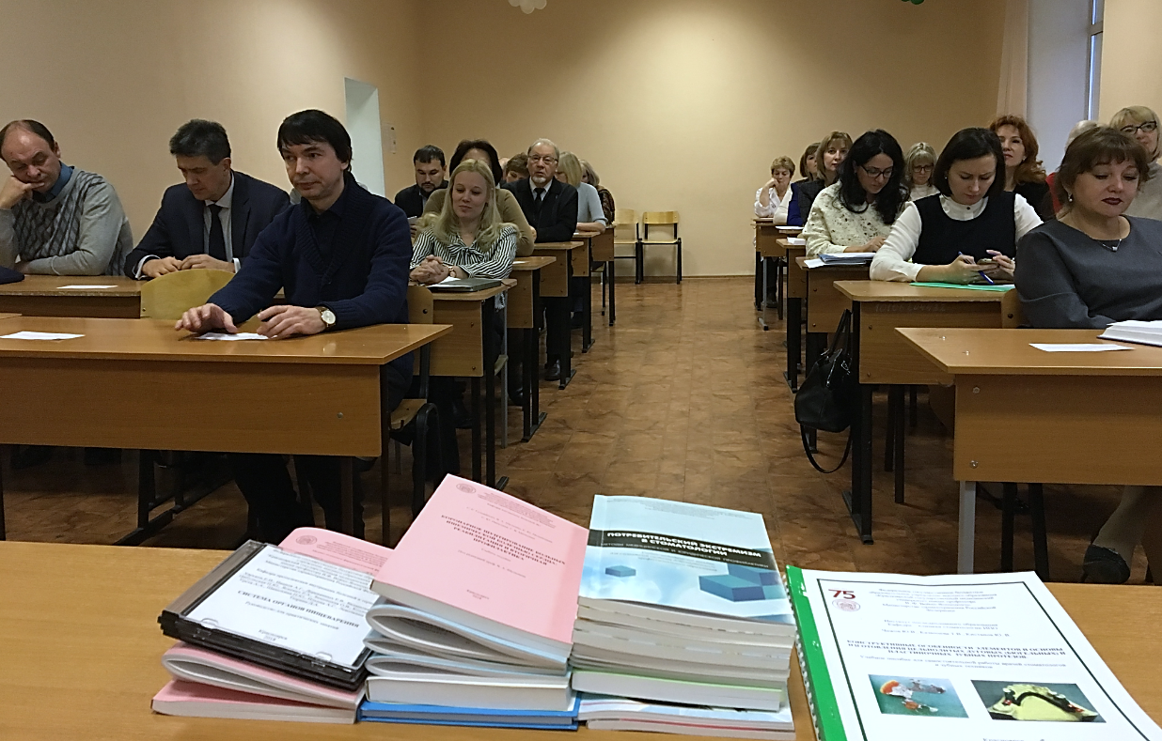
В течение 2018 года проведено 7 заседаний Центрального координационного методического совета

Slide 22
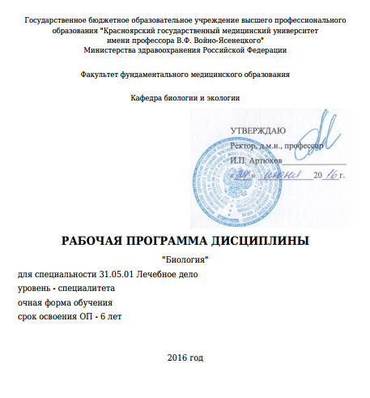
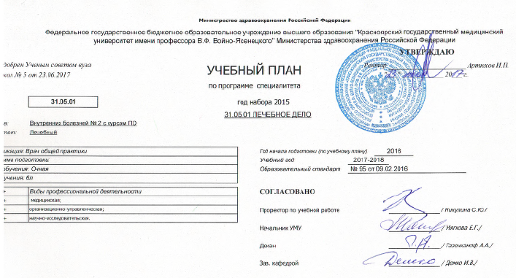
Внесены изменения и дополнения и утверждены
22 учебных плана, в том числе:
по годам набора, по всем специальностям и направлениям подготовки, очной и заочной форм обучения.
Проверены, отредактированы в электронном модуле
786 рабочих программ дисциплин (модулей) и практик по 6 специальностям и 1 направлению подготовки

Slide 23
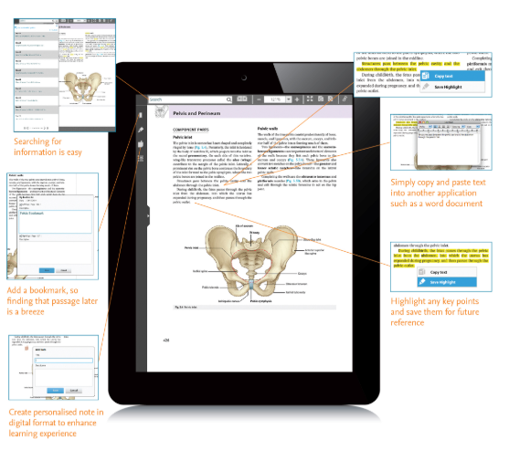
За отчетный год гриф ЦКМС получили учебно-методические издания:
29 учебных пособий;
14 рабочих программ ДПО;
14 учебно-методических пособий;
1 методическое пособие;
73 учебно-методических комплекса
дистанционного обучения;
24 методических рекомендаций и указаний;
3 электронных учебных пособия;
1 наглядное учебное пособие;
19 дневников производственных практик;
1 руководство;
1 практикум;
1 задачник;
6 педагогических технологий;
1 атлас.

Slide 24
Экспертиза учебных пособий в Координационном совете по области образования «Здравоохранение и медицинские науки» в 2018 году
8 учебных пособий направлены на экспертизу:
4 учебным пособиям присвоен Гриф «рекомендовано Координационным советом по области образования «Здравоохранение и медицинские науки»» ;
4 находятся на экспертизе.
Notes:
Гриф фиро проверить

Slide 25
ПОДВЕДЕНЫ ИТОГИ КОНКУРСА «ЛУЧШЕЕ УЧЕБНОЕ ПОСОБИЕ ГОДА»
НОМИНАЦИИ:
«Лучшее печатное учебное пособие по теоретическим дисциплинам»;
«Лучшее печатное учебное пособие по клиническим дисциплинам»;
«Лучшее образовательное электронное издание по клиническим дисциплинам»;
«Лучший учебно-методический комплекс для дистанционного обучения по программам высшего образования»;
«Лучший учебно-методический комплекс для дистанционного обучения по программам дополнительного профессионального образования»;
«Лучшее печатное учебное пособие Фармацевтического колледжа».
Notes:
Поощрены денежными премиями и дипломами авторы 24 учебных пособий

Slide 26
Подведены итоги ежегодного конкурса «Лучший лектор года»
Педиатрический
Медико-психолого-фармацевтический

Slide 27
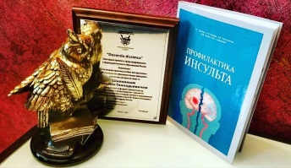
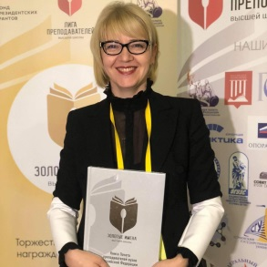
ДОСТИЖЕНИЯ В УЧЕБНО-МЕТОДИЧЕСКОЙ РАБОТЕ
По специальностям:
31.05.01 - Лечебное дело,
31.05.02 – Педиатрия,
31.05.03 – Стоматология,
37.05.01 – Клиническая психология
Учебное пособие «Профилактика инсульта» - премия в номинации «За лучшую практику учебно-методического сопровождения образовательных программ» (Шнякин П.Г. и соавт.).
Победа в конкурсе лучших преподавателей страны в рамках проекта «Золотые Имена Высшей Школы» - Таптыгина Елена Викторовна.

Slide 28
Проект решения Ученого совета от 27.12.2017г.
1. Начать реализацию проекта «Мы – разные, мы – равные: от персонифицированного образования к персонифицированной медицине» на лечебном факультете (Срок: 2018/2019г., Ответственные: проректор по УР Никулина С.Ю., декан факультета клин. психологии Логинова И.О., декан лечебного факультета Газенкампф А.А.).
2. Провести экспертизу содержания и качества ОПОП по всем реализуемым специальностям и направлениям подготовки (Срок: декабрь 2018г., Ответственные: проректор по УР Никулина С.Ю., деканы факультетов/руководитель института, начальник УМУ Мягкова Е.Г.).
3. Разработать электронный модуль анализа процесса обучения, с целью выработки лучших педагогических методов, предоставления студентам возможности играть активную роль в собственном обучении, а также анализа групп риска среди студентов и оценки факторов, влияющих на успешность студентов в освоении учебного материала.
(Срок: декабрь 2018г., Ответственные: проректор по УР Никулина С.Ю., проректор по ИТиКП Россиев Д.А., начальник УМУ Мягкова Е.Г., зав. лаб. разработки и внедрения ИТ в МОиЗ Плита Е.В.).
4. Завершить подготовку пакета документов для подачи заявления в Рособрнадзор для прохождения очередной аккредитации образовательных программ.
(Срок: декабрь 2018г., Ответственные: проректор по УР Никулина С.Ю., деканы факультетов/руководитель института, начальник УМУ Мягкова Е.Г.).

Slide 29
Аккредитация - 2019
Когда это будет и сколько продлится процедура аккредитации?
Продолжительность экспертизы - 85 календарных дней со дня принятия заявления о проведении государственной аккредитации.
Решение о государственной аккредитации образовательных программ принимается в течение 105 дней с момента принятия заявления(февраль-май).
Непосредственная работа комиссии в университете – до 5 дней (понедельник-пятница).
Сколько будет экспертов?
1 руководитель экспертной группы и 15-19 экспертов.

Slide 30
Аккредитация - 2019
Что включает в себя процедура государственной аккредитации?
Анализ материалов на сайте образовательной организации;
Анализ данных образовательной организации ;
Анализ данных Минобрнауки (Мониторинг).
ПРЕДВАРИТЕЛЬНЫЙ АНАЛИЗ
ОЦЕНКА СОДЕРЖАНИЯ ПОДГОТОВКИ ОБУЧАЮЩИХСЯ ПО ООП
Анализ соответствия структуры программы требованиям ФГОС по блокам, базовым и вариативным частям, трудоемкости блоков и частей;
Требования к руководящим и научно-педагогическим работникам организации;
Кадровое обеспечение программы;
Требования к материально-техническому обеспечению.
Оценка уровня удовлетворенности качеством образования:
Анкетирование обучающихся;
Анкетирование НПР;
Анкетирование работодателей
ОБЩЕСИСТЕМНЫЕ ТРЕБОВАНИЯ
Оценка сформированности компетенций;
Экспертиза оценочных материалов;
Текущий контроль успеваемости;
Промежуточная аттестация;
Итоговая (ГИА) аттестация.
ОЦЕНКА КАЧЕСТВА ПОДГОТОВКИ ОБУЧАЮЩИСЯ

Slide 31
Какие документы готовим?
Образовательная программа, включающая учебный план, календарный учебный график, рабочие программы дисциплин (модулей), программы практик, оценочные средства, методические материалы
Протоколы заседаний ученого совета об утверждении ОП
Решения об осуществлении ускоренного обучения обучающихся по индивидуальным учебным планам
Расписания учебных занятий
Договоры об организации и проведении практики
Отчетность обучающихся о прохождении практики
Документы и материалы индивидуального учета результатов освоения обучающимися ОП
Документы и материалы о результатах НИР
Выпускные квалификационные работы
Заключение председателя ГЭК
Протоколы заседаний ГЭК
Отзывы руководителей ВКР
Документы, предусмотренные ЛНА
Протоколы защиты ВКР
Рецензии на ВКР
Отзывы работодателей, рекламации на подготовку выпускников
Договоры о целевом приеме
Локальные нормативные акты
Штатное расписание (штаты ), копии трудовых договоров (контрактов), трудовых книжек, документов об образовании и квалификации, о прохождении аттестации
Индивидуальные планы работы НПР
Документы, подтверждающие наличие и право использования электронных библиотечных систем
Документы и материалы по библиотечному обеспечению образовательного процесса
Документы и материалы по материально-техническому обеспечению ОП
Формы статистического наблюдения
Устав организации, осуществляющей ОП
Документы, подтверждающие реализацию ОП в открытом/закрытом аналоге
Приказы о приеме лиц на обучение в организацию, об отчислении обучающихся
Приказы о назначении научных руководителей и утверждении тем научно-исследовательских работ обучающимся
Приказы о направлении на практику обучающихся
Приказы о допуске к государственной итоговой аттестации
Приказы о составе государственных экзаменационных комиссий
Приказы об утверждении тем выпускных квалификационных работ

Slide 32
Составляющие успешного прохождения государственной аккредитации
ЭОИС – электронно-информационная образовательная среда
Справка КО (кадрового обеспечения), НР ( о научном руководителе)
ООП (УП+РПД+ФОСы) – основная образовательная программа (учебный план, рабочие программы дисциплин, оценочные средства)

Slide 33
с 1 сентября 2019 года
ФГОС ВО 3++
ФГОС ВО 3+
Одно из основных отличий:

Slide 34
ВУЗОВСКАЯ ПЕДАГОГИКА - 2019
Конференция состоится 6-7 февраля 2019 года
Заявки на участие и доклады принимаются
до 8 января 2019 года на сайте http://pedconf.krasgmu.ru/

Slide 35
Проект решения Ученого совета от 19.12.2018г.
1. Подача заявления в Рособрнадзор и прохождение процедуры государственной аккредитации образовательной деятельности (Срок: январь 2019г., Ответственные: проректор по УР Никулина С.Ю., проректор по НР Рукша Т.Г. начальник УМУ Мягкова Е.Г., деканы факультетов/институтов ).
2. Переход на реализацию ФГОС 3++ (Срок: сентябрь 2019г., Ответственные: проректор по УР Никулина С.Ю., начальник УМУ Мягкова Е.Г., деканы факультетов/руководитель института).

Slide 36
Спасибо за внимание!

